Slide 1






PROYECTO
PLATAFORMA DE GESTIÓN DE INGRESO DE VEHÍCULOS A TALLER
Realizado por
Alexander Aguilera
Bairon Labe
Docente
Fabian Alejandro Alvarez Montenegro

Slide 2

PROBLEMA Y SOLUCION
DEL PROYECTO APT
PROBLEMA ACTUAL EN PEPSICO
SOLUCIÓN
Proceso totalmente manual.
Cero trazabilidad del vehículo dentro del taller.
Duplicidad de registros y pérdida de información.
Descoordinación entre choferes, mecánicos y supervisores.
No existe visibilidad en tiempo real del estado de las OTs.
Falta de control para medir tiempos, pausas y productividad.
Plataforma web para gestionar todo el proceso de taller.
Registro de ingresos y generación automática de Orden de Trabajo.
Gestión completa de estados, pausas y tiempos.
Carga de documentos y fotografías asociadas a la OT.
Perfiles por rol: recepcionista, mecánico, supervisor, jefe y administrador.
Interfaz responsiva, usable en PC y dispositivos móviles.

Slide 3
METODOLOGÍA Y ROLES
DEL PROYECTO APT
Metodología
El desarrollo del proyecto se utilizará la metodología tradicional de gestión y desarrollo de software, en la cual las fases se realizan de manera secuencial y estructurada, permitiendo planificar, organizar y controlar cada etapa del ciclo de vida del sistema.
Durante 15 semanas aproximadamente, desde la planificación hasta la puesta el cierre del proyecto.
Roles
Líder de Proyecto: Bairon Labe (coordinación, hitos, comunicación).
Analista de Requerimientos: Alexander Aguilera (documentación, diagramas, validación).
Desarrollador: Alexander Aguilera (MVP, BD, reportes).
QA & Documentación: Bairon Labe (pruebas, incidencias, manuales).

Slide 4
ALCANCE
DEL PROYECTO APT
El proyecto debía entregar estas capacidades clave
Cómo demostramos que se cumplió
Registro y programación de ingresos
Gestión completa de estados y pausas
Perfiles diferenciados por rol
Carga y consulta de documentos y fotografías
Notificaciones y reportes automáticos
Pruebas Unitarias
Pruebas de Integración
Pruebas Funcionales
Pruebas de Seguridad (OWASP)
Pruebas de Rendimiento (k6)

Slide 5






PLANIFICACIÓN GENERAL DEL PROYECTO
Análisis y Diseño
Integración y Pruebas
Requiremientos del Stakeholder, de sistema, especificos del Software
Elaborar diagrama Casos de uso, de clases, UML
Documento de los Casos de uso
Modelado de datos y arquitectura
Modelo Entidad–Relación (MER)
Modelo Lógico
Diccionario de Datos
Elaboración de prototipos de interfaz (Mockups)
Elaboración BPMN to be - as is
Integración de módulos en ambiente de desarrollo
Pruebas Unitarias
Pruebas de Integración
Pruebas Funcionales
Pruebas de Regresión
Pruebas de Performance y Carga
Pruebas de Seguridad
Pruebas de Usabilidad y Compatibilidad
Pruebas de rendimiento y ajustes
Plan de pruebas finales
Fase 1
Fase 3
Fase 5
Fase 2
Desarrollo de la Plataforma
Fase 4
Implementación y Cierre
Planificación Inicial
Definición Proyecto
Acta de Constitución
Elaboración de EDT y Diccionario
Elaboración Carta Gantt
Matriz de Riesgos inicial
Matriz Raci
Plan de Pruebas Inicial
Desarrollo de la Base de datos Scripts
Desarrollo del modulo del Mecánico
Desarrollo del modulo del Supervisor
Desarrollo del modulo del Chofer
Desarrollo módulo registro de ingresos
Desarrollo módulo gestión de estados y pausas
Desarrollo módulo documentos y fotos
Desarrollo módulo notificaciones
Desarrollo módulo reportes
Implementar Actualizacion de BD ETL
Documento final Web
Manual de usuario
Documento de cierre

Slide 6
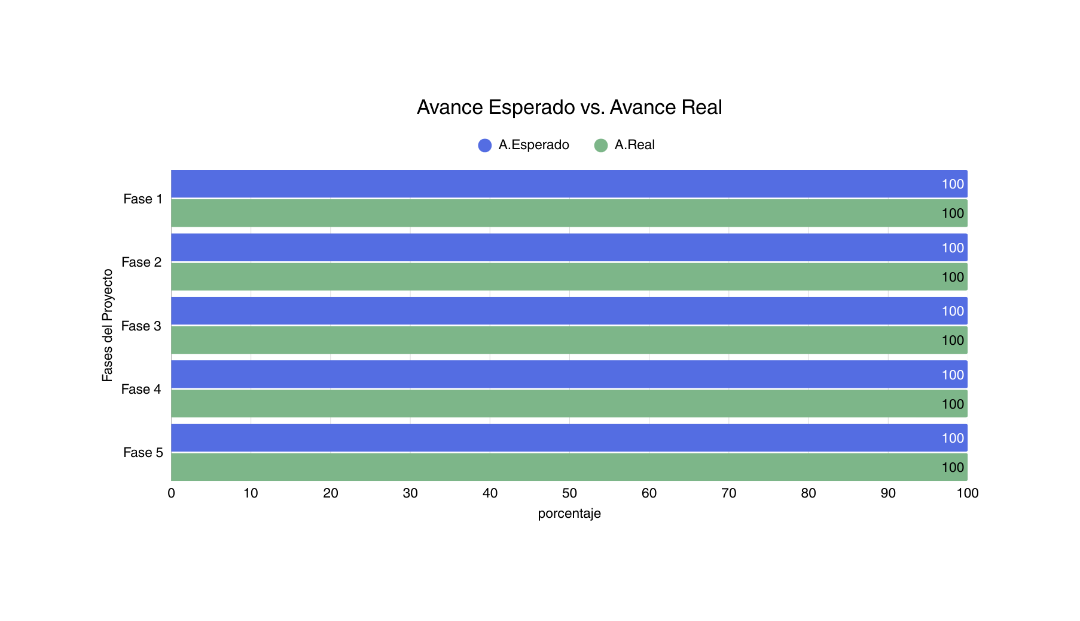
AVANCE
ESPERADO VS. AVANCE REAL
Semanas trabajadas / semanas planificadas
F1: 3 DE 4 SEMANAS
F2: 5 DE 5 SEMANAS
F3 y F4: 5 DE 5 SEMANAS
F5: 1 DE 2 SEMANAS

Slide 7


FASE 1 PLANIFICACIÓN INICIAL
Elaboración de EDT y Diccionario
Elaboración Carta Gantt
Acta de Constitución
Documento que formaliza el proyecto, define objetivos, alcance, responsables y lineamientos iniciales.
Desglose estructurado del trabajo del proyecto y definición de cada tarea a realizar.
Planificación del proyecto en una línea de tiempo con fechas, duración y dependencias.
Matriz de Riesgos inicial
Matriz Raci
Plan de Pruebas Inicial
Identificación de riesgos potenciales, su impacto y probabilidad, con acciones preventivas.
Asignación de roles y responsabilidades para cada actividad del proyecto sobre quién hace qué.
Definición de la estrategia y actividades de testing que aseguran la calidad del sistema desde el inicio.

Slide 8
FASE 2 ANÁLISIS Y DISEÑO
Requiremientos del Stakeholder
Requerimientos del sistema
Requerimientos específicos del software
Los requerimientos de los stakeholders describen las necesidades de cada actor. (jefe de taller, mecánicos, recepcionistas, supervisores y guardias), enfocándose en trazabilidad, rapidez y control del ingreso de vehículos.
Los requerimientos específicos del software detallan las funciones técnicas y operativas (RF) y las características de calidad (RNF), como rendimiento, seguridad, usabilidad, disponibilidad, portabilidad.
Los requerimientos del sistema definen qué debe hacer la plataforma a nivel global: registrar ingresos, generar OTs, gestionar estados, manejar repuestos, emitir reportes, enviar notificaciones y asegurar seguridad y auditoría.
Elaboración de prototipos de interfaz (Mockups)
Elaboración BPMN to be - as is
Modelos y diagramas
Los mockups representan las pantallas preliminares del sistema, mostrando de forma visual cómo se verá y funcionará la plataforma.
Mapas de procesos actuales (as-is) y mejorados (to-be) que soporta el sistema.
Los diagramas UML (casos de uso y clases) representan las funciones y estructura lógica.
El modelado MER, modelo lógico y define la base de datos. En conjunto, estos artefactos entregan una visión completa, funcional y técnica del proyecto.

Slide 9
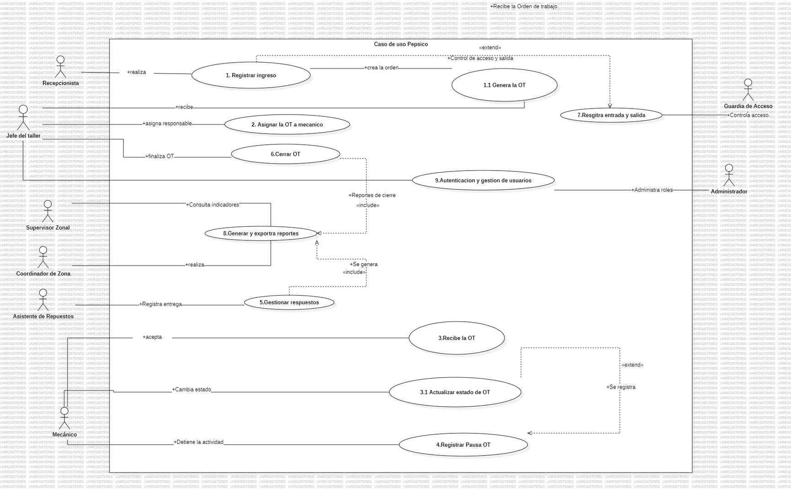
EVIDENCIAS CASO DE USO
Representa qué puede hacer cada actor dentro del sistema.
Actores: recepcionista, mecánico, supervisor, jefe, administrador.
Muestra los casos de uso clave: registrar ingreso, generar OT, cambiar estados, gestionar repuestos, ver reportes.
Permite validar con los stakeholders que cada rol tiene las funciones correctas.

Slide 10
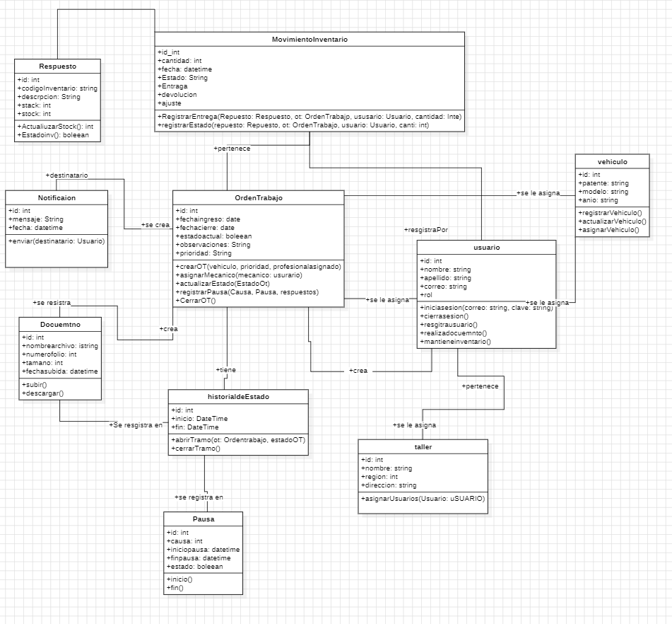
EVIDENCIAS DIAGRAMA DE CLASES
Define la estructura interna del sistema.
Clases principales: Usuario, Vehículo, OrdenTrabajo, Estado, Repuesto, Documento, etc.
Muestra atributos y relaciones entre entidades (un vehículo puede tener varias OTs, una OT usa varios repuestos, etc.).
Base para construir la lógica de negocio y la base de datos.

Slide 11
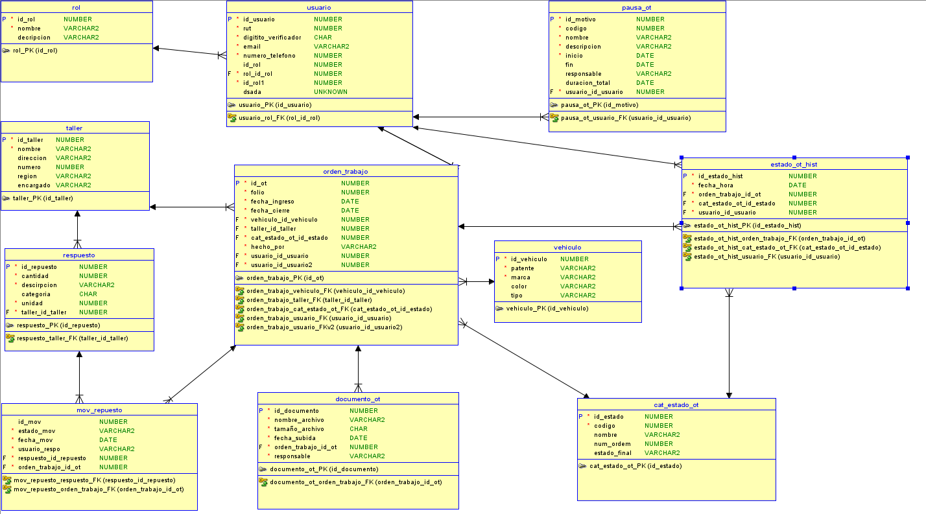
EVIDENCIAS MODELO RELACIONAL

Slide 12
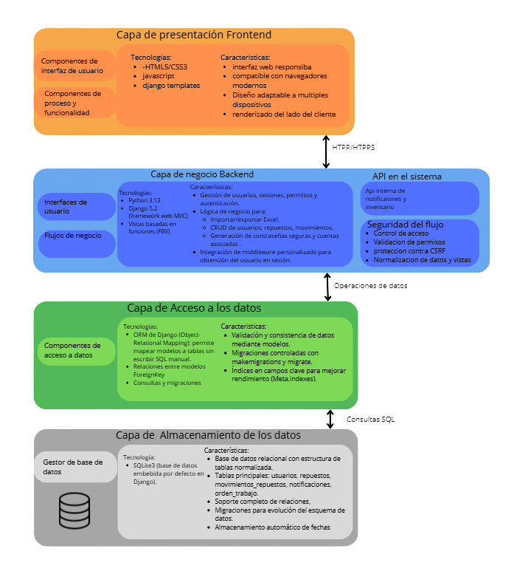
EVIDENCIAS MODELO ARQUITECTURA LOGICA
Se utilizó el patrón MVC.
Modelo:
Representa la estructura de datos, entidades, relaciones y reglas del negocio. Implementado con los modelos Django y gestionado mediante el ORM hacia la base de datos.
Vista :
Corresponde a las pantallas e interfaces de usuario. Es lo que ve el usuario final para interactuar con el sistema.
Controlador:
Implementa la lógica que conecta la interfaz con los datos. Recibe solicitudes, aplica validaciones, ejecuta reglas de negocio.

Slide 13
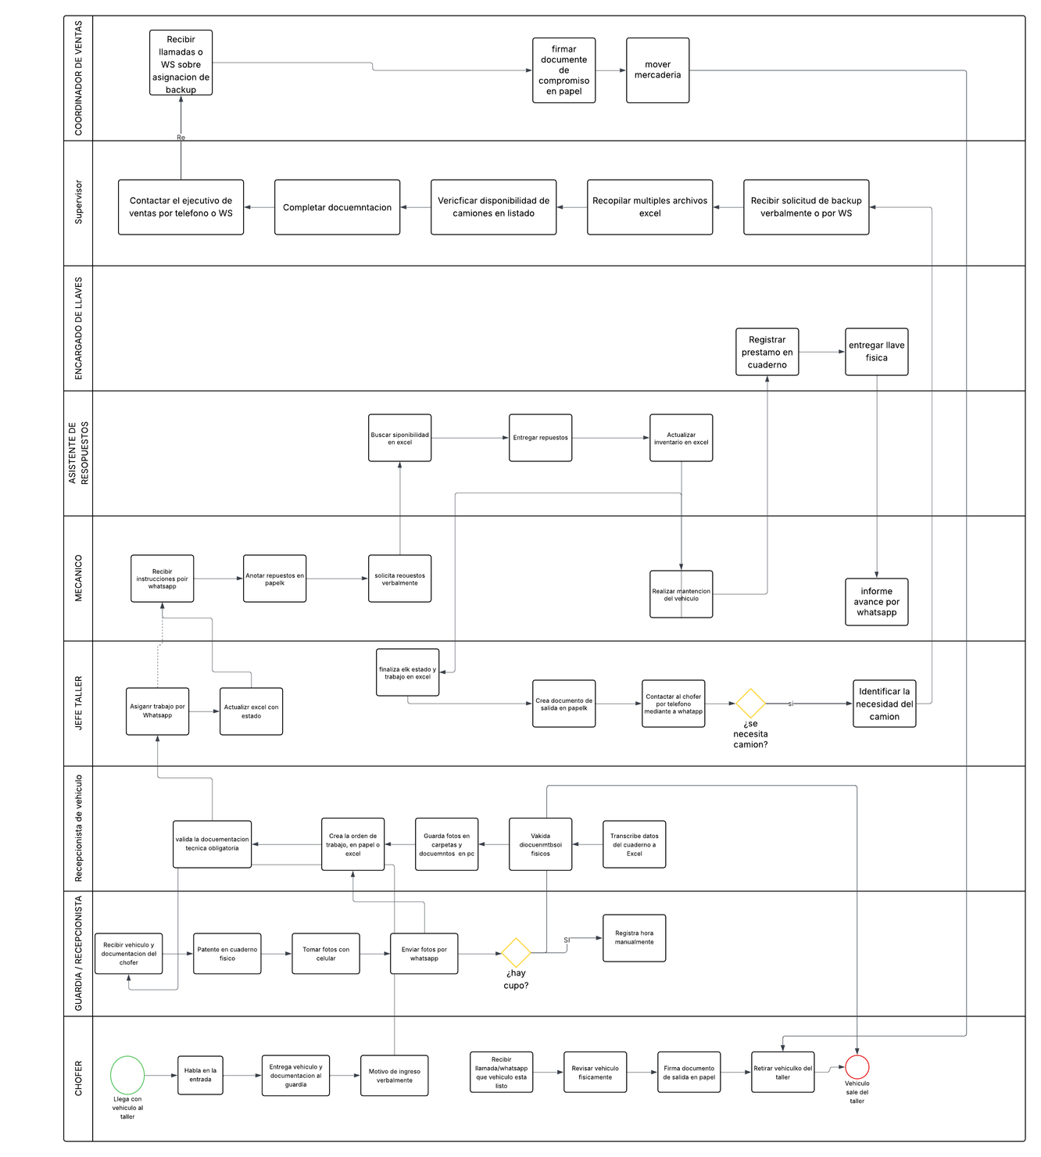
EVIDENCIAS BPMN AS-IS
Proceso Actual
Representa el flujo real, manual y desordenado del taller en PepsiCo.
Uso de Excel, WhatsApp y comunicación informal.
Falta de trazabilidad y control de tiempos.
Rincones del proceso sin responsables claros.

Slide 14
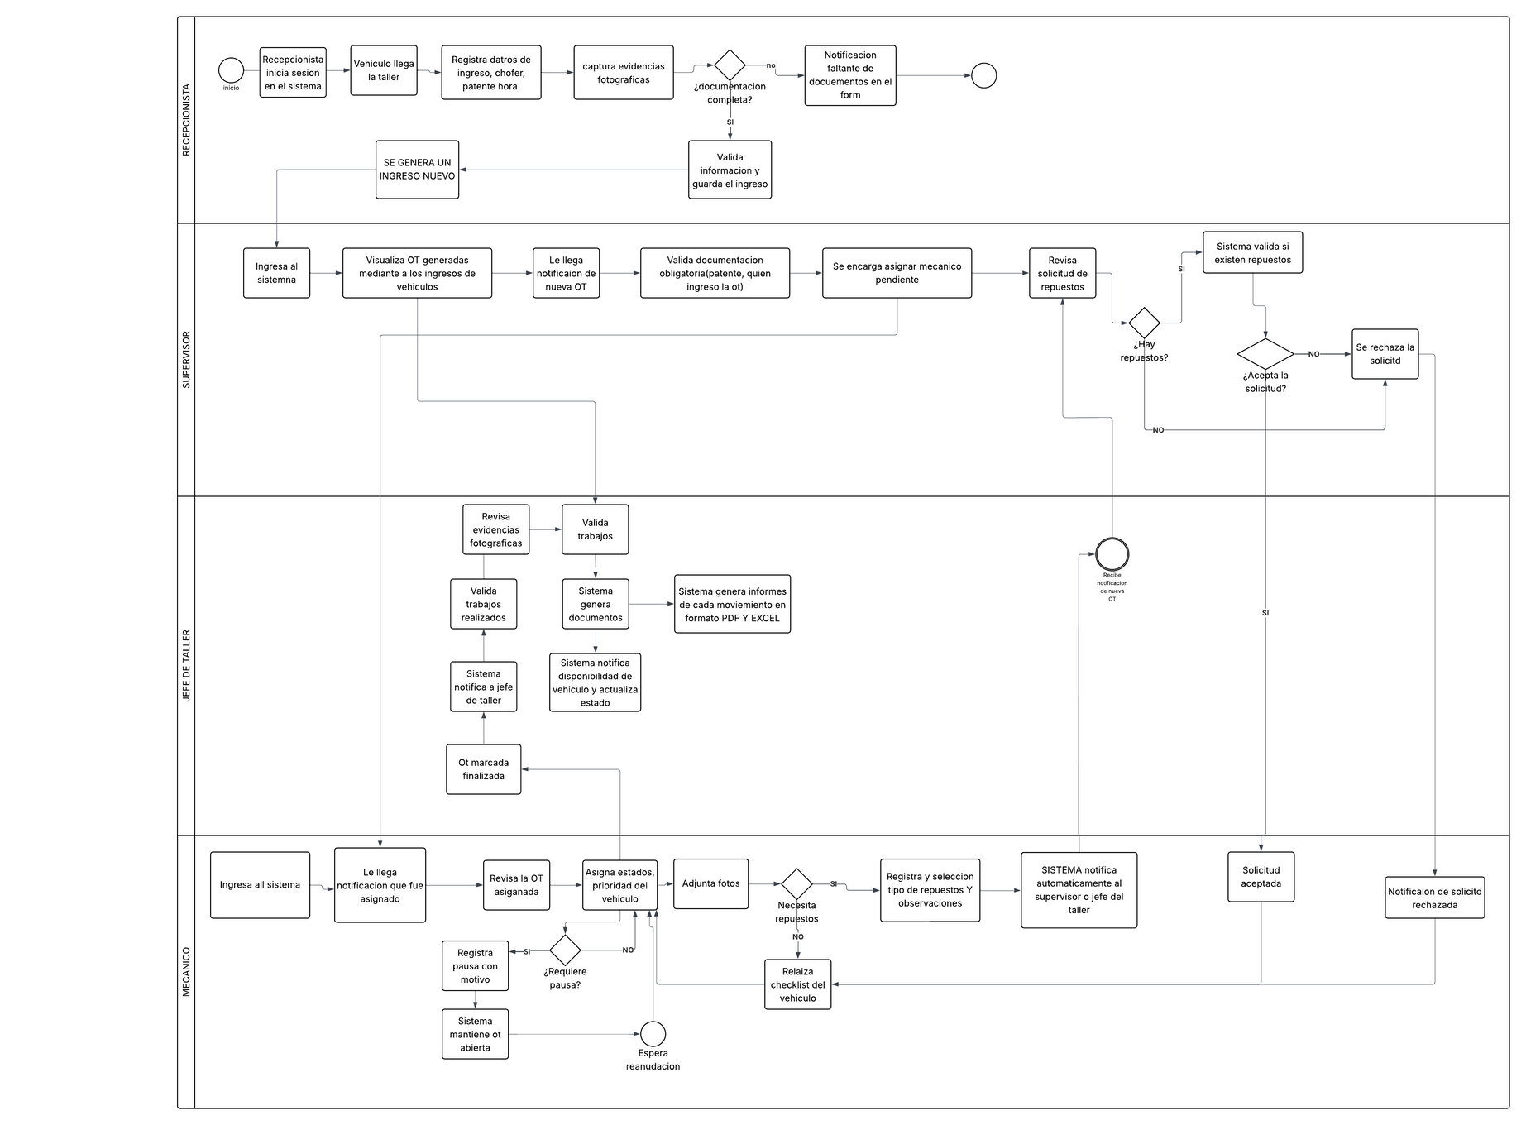
EVIDENCIAS BPMN TO-BE
Proceso Propuesto
Proceso digitalizado y centralizado en la plataforma.
Registro estructurado del ingreso, estados y repuestos.
Flujo claro entre recepcionista, mecánico, supervisor.
Trazabilidad completa de cada vehículo desde ingreso hasta salida.

Slide 15
MOCKUPS
Módulo de Ingreso y Recepción
Módulo de Órdenes de Trabajo
Módulo de Repuestos
Registrar vehículo (patente, chofer, fecha/hora).
Generar OT automática.
Subir fotos y documentos.
Validación de patentes duplicadas.
Lista de OTs por estado.
Asignación de mecánicos.
Cambio de estado (ingresado–reparación–pausa–finalizado).
Historial y cierre validado por jefe.
Consulta completa de OTs cerradas.
Registro de repuestos consumidos.
Consulta de stock (API).
Actualización automática.
Alertas de falla de API.
Reportes de consumo.
Módulo de Supervisión y Reportes
Módulo de Notificaciones
Módulo de Seguridad y Auditoría
Reportes por fecha, mecánico y región.
Dashboards con indicadores.
Exportación PDF/Excel.
Datos siempre actualizados.
Alertas por eventos (vehículo listo, OT pausada…).
Íconos y colores por tipo.
Actualización inmediata.
Login por rol.
Panel de permisos.
Bitácora de acciones.
Alertas por intentos fallidos.
Filtros y exportación de auditoría.

Slide 16
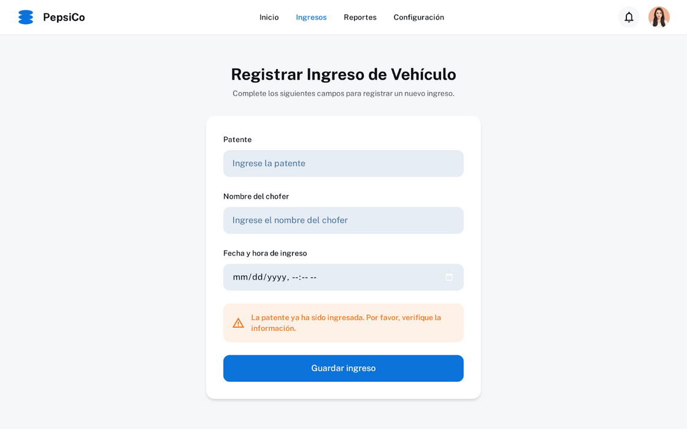
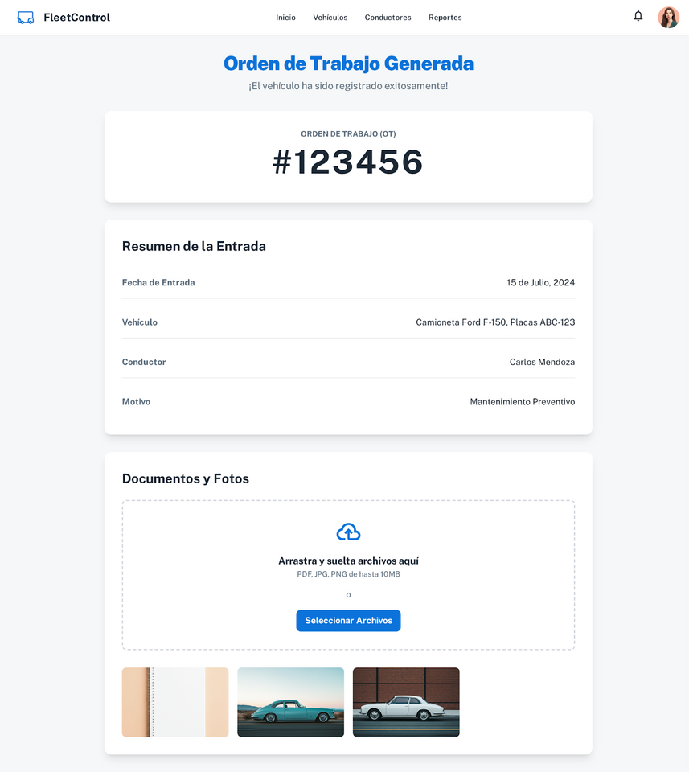
MOCKUPS
Módulo de Ingreso y asignación
01
02

Slide 17
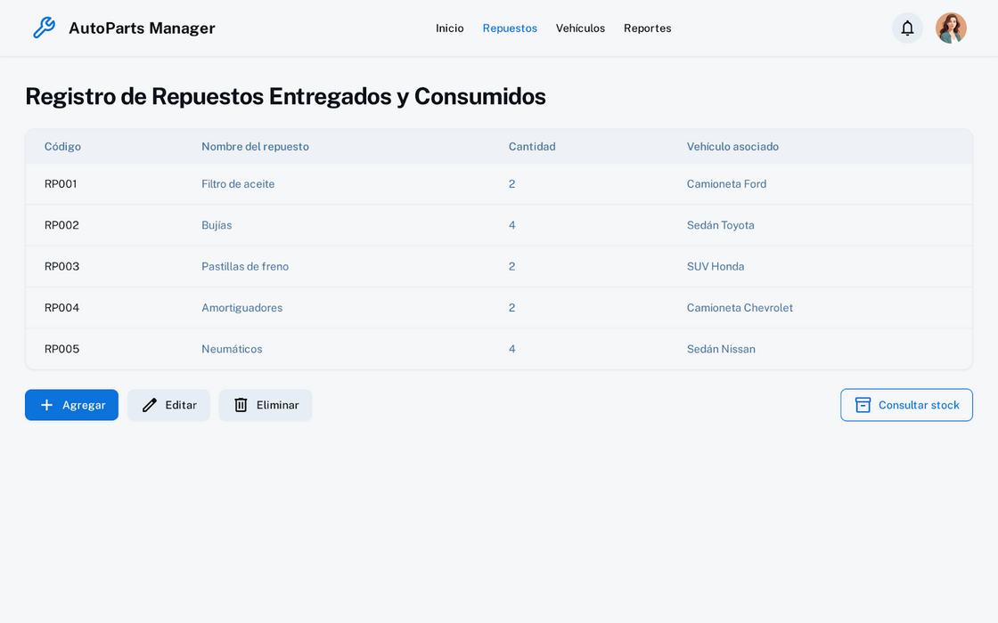
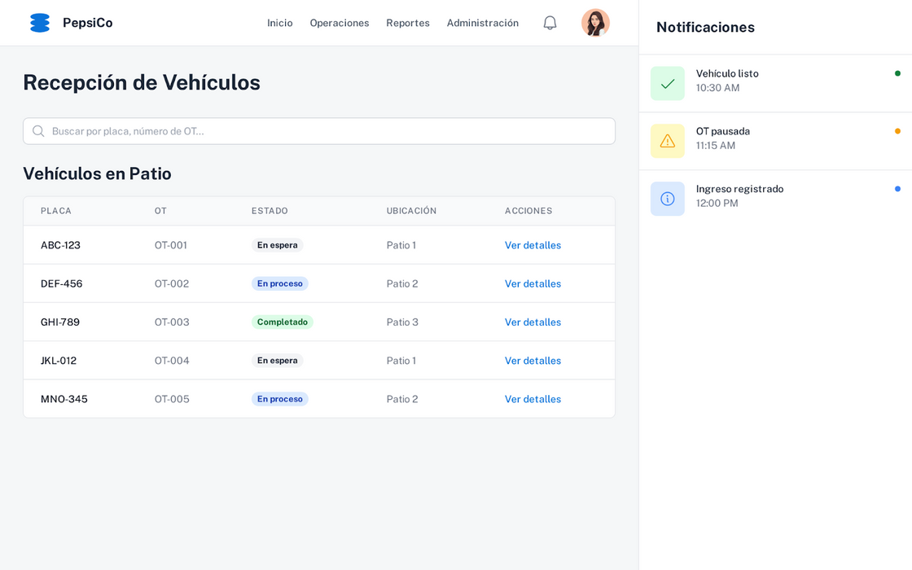
MOCKUPS
Módulo de Supervisión y Reportes
Módulo de Notificaciones
01
02

Slide 18
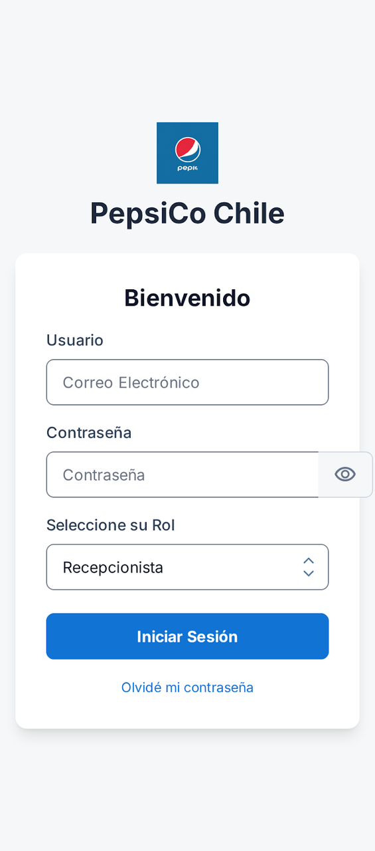
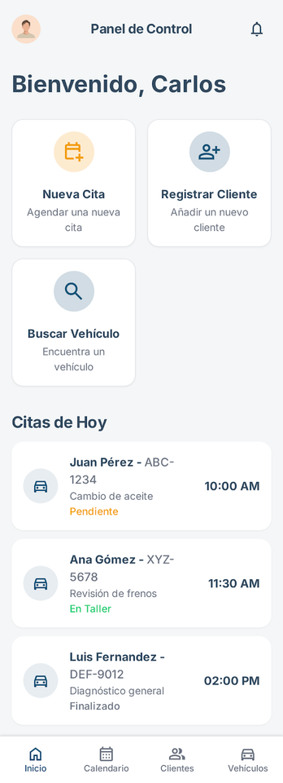
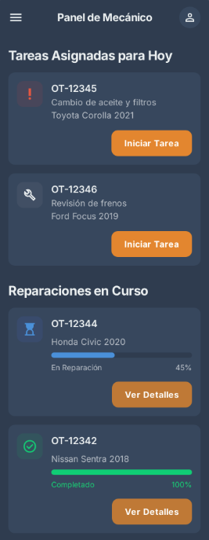
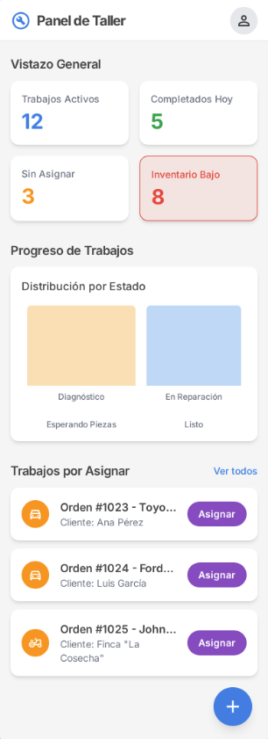
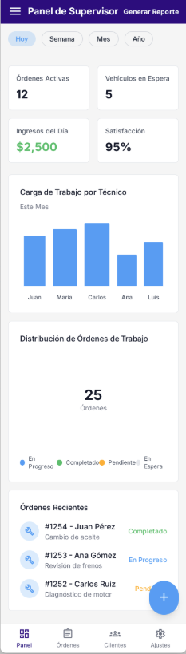
MOCKUPS
Módulo de Seguridad y Auditoría
Panel Recepcionista
Panel del Mecánico
Panel del Jefe de Taller
Panel de Supervisor

Slide 19
FASE 3 DESARROLLO WEB
DEL PROYECTO APT
Accesibilidad y Responsividad del Sistema
Entorno WEB
Diseño responsivo, usable en computadores, tablets y teléfonos.
Interfaz intuitiva para mejorar la experiencia del usuario.
Navegación simple y optimizada para cualquier rol del sistema.
aleDUOCpepsi.pythonanywhere.com

Slide 20
FASE 3 DESARROLLO WEB
ETL / CARGA DE DATOS
Se incluyó un mecanismo de importación y exportación de datos en formato Excel para facilitar la carga inicial de información. Esta funcionalidad de ETL permite, por ejemplo, cargar en masa listas de usuarios, vehículos o repuestos al sistema a partir de plantillas Excel predefinidas, aplicando validaciones y limpieza de datos antes de almacenarlos

Slide 21
FASE 3 DESARROLLO WEB
ETL / CARGA DE DATOS
Módulo de Carga Masiva
Propuesta de Evolución
Importación de archivos Excel/CSV con plantillas conocidas.
Validación de tipos de datos.
Limpieza básica.
Evita duplicidades simples usando claves de negocio.
Mapeo dinámico de columnas.
Reglas de limpieza parametrizables.
Detección avanzada de duplicados.
Soporte para múltiples formatos (Excel, CSV, TXT).
Bitácora de cargas para auditoría.
Base para un futuro Data Warehouse de flota.

Slide 22

FASE 4 TESTING Y ASEGURAMIENTO DE CALIDAD
Objetivo: Validar la estabilidad, funcionamiento, seguridad y rendimiento de la plataforma desarrollada para la gestión de ingreso de vehículos al taller.

Slide 23




HERRAMIENTAS UTILIZADAS
OWASP ZAP
Grafana k6
Django Test Client y Django TestCase

Slide 24
HERRAMIENTAS UTILIZADAS
Django Test Client y Django TestCase:
pruebas unitarias del modelo y reglas de negocio.
pruebas de integración de vistas, permisos y flujos.
OWASP ZAP:
análisis de seguridad y vulnerabilidades OWASP.
Grafana k6:
pruebas de rendimiento, carga y estrés para medir estabilidad y latencia.

Slide 25
FASE 4 TESTING Y ASEGURAMIENTO DE CALIDAD
¿Por qué son importantes las pruebas?
Garantizan que la plataforma funcione correctamente antes de entregarla.
Identifican errores en reglas de negocio, permisos o validaciones.
Detectan vulnerabilidades que podrían comprometer datos sensibles.
Permiten evaluar la estabilidad con múltiples usuarios simultáneos.
Reducen riesgos en producción y aumentan la calidad del software.

Slide 26
PRUEBAS UNITARIAS
OBJETIVO
Verificar que el sistema calcule correctamente el total de una Orden de Trabajo.
¿Qué validan?
Suma de repuestos
Suma de mano de obra
Total final sin intervención humana
Cálculo consistente según reglas del negocio
Por qué es importante para PepsiCo:
Antes existían errores manuales en cálculos de mantenimiento
No había transparencia ni control de costos
Cada taller calculaba diferente

Slide 27
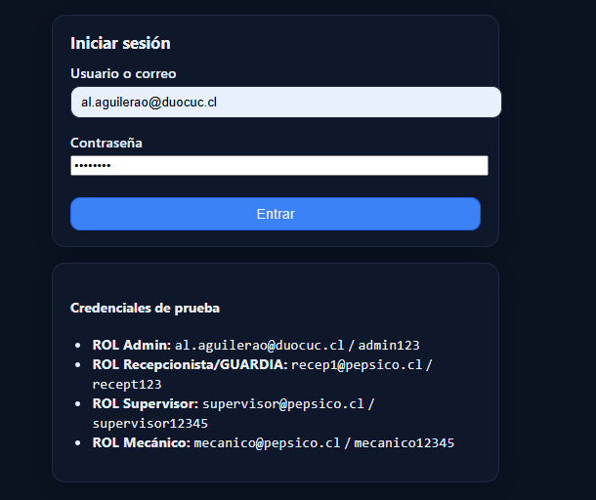
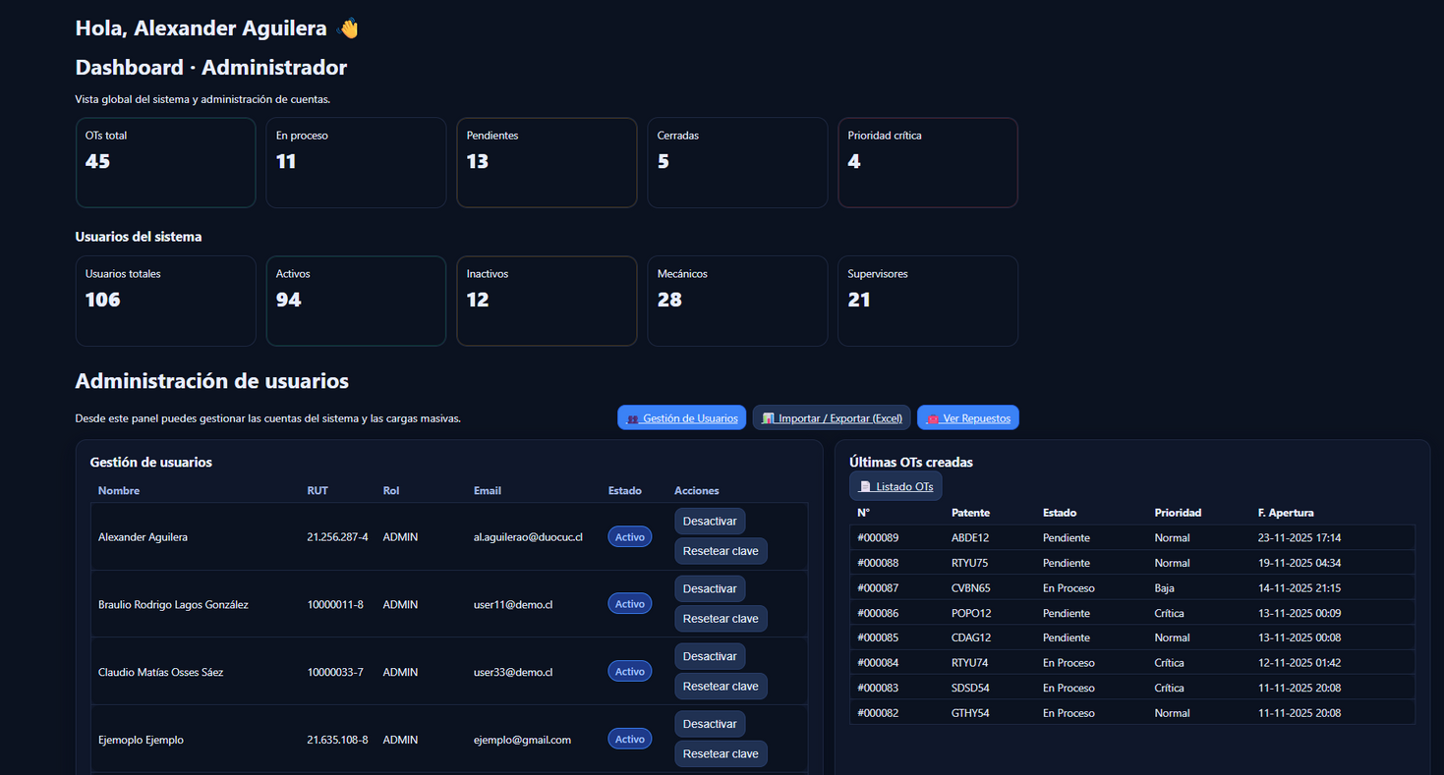
PRUEBAS UNITARIAS

Slide 28
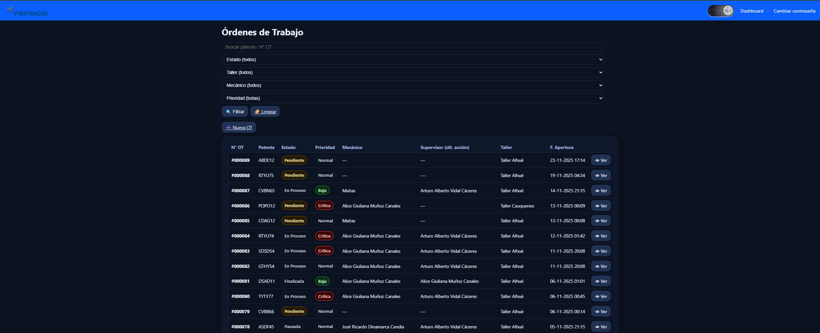
PRUEBAS UNITARIAS

Slide 29
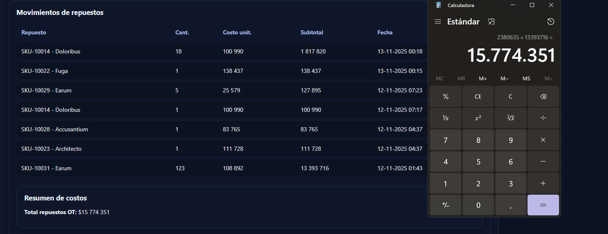
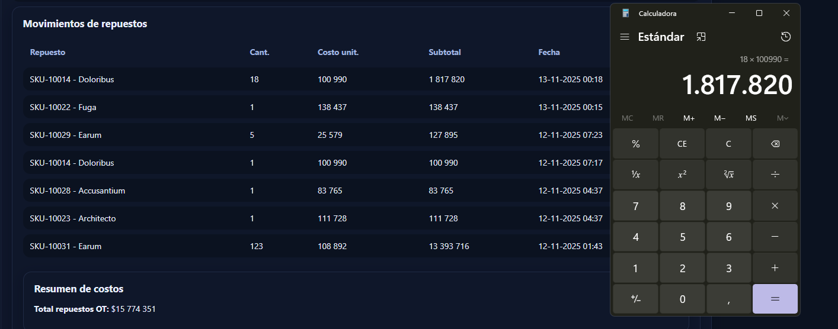
PRUEBAS
UNITARIAS

Slide 30
PRUEBAS UNITARIAS
OBJETIVO
Asegurar que no existan vehículos duplicados.
¿Qué validan?
Integridad de datos
Prevención de registros repetidos
Bloqueo automático de duplicidad
Por qué es importante para PepsiCo:
Antes ocurrían errores de trazabilidad
Habían vehículos duplicados en planillas manuales
Se generaban OT asociadas al mismo vehículo dos veces

Slide 31
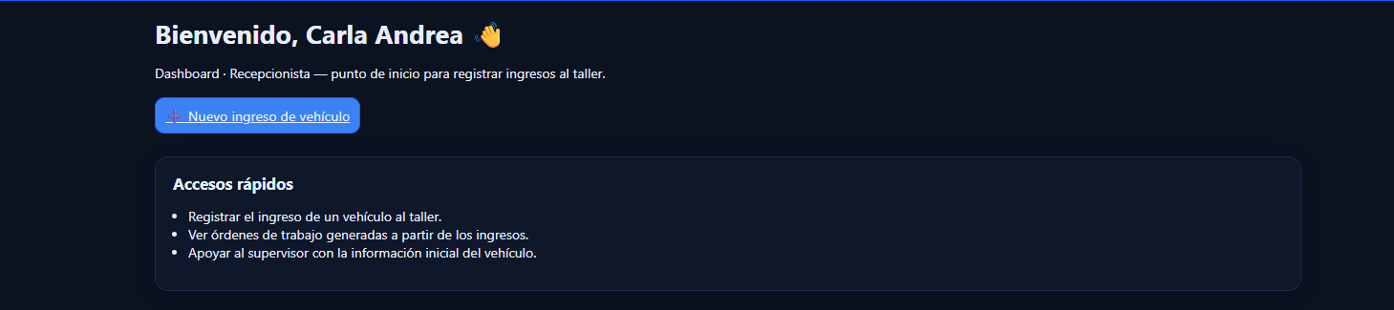
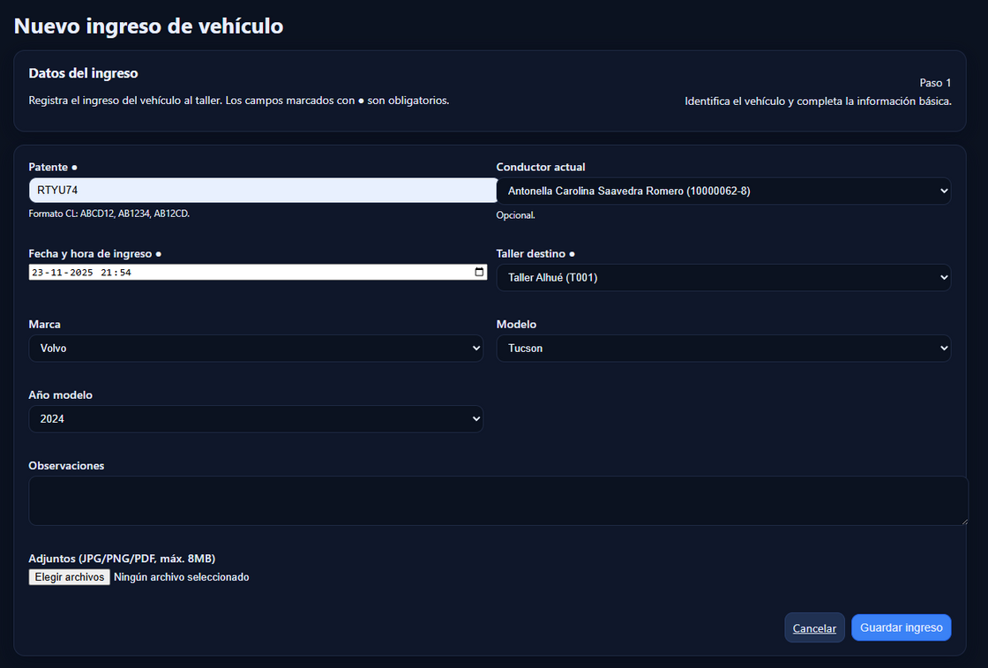
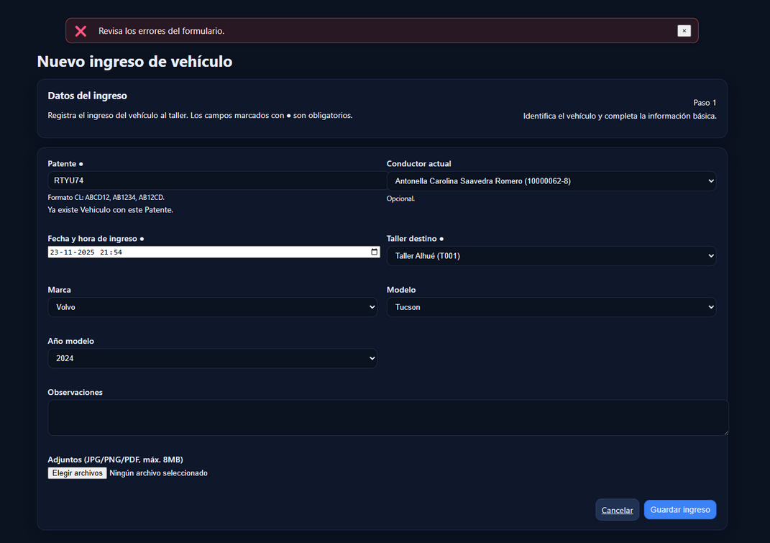
PRUEBAS
UNITARIAS

Slide 32
PRUEBAS FUNCIONALES
¿Qué validan?
Que los módulos funcionen CONECTADOS
Vistas ↔ modelos ↔ roles ↔ sesiones
Flujos completos entre distintos componentes
Ejemplos reales
Login → Home → OT por rol
Admin ve todas las OTs
Mecánico solo ve las asignadas
Crear OT requiere usuario autenticado
Redirige correctamente si no hay sesión

Slide 33
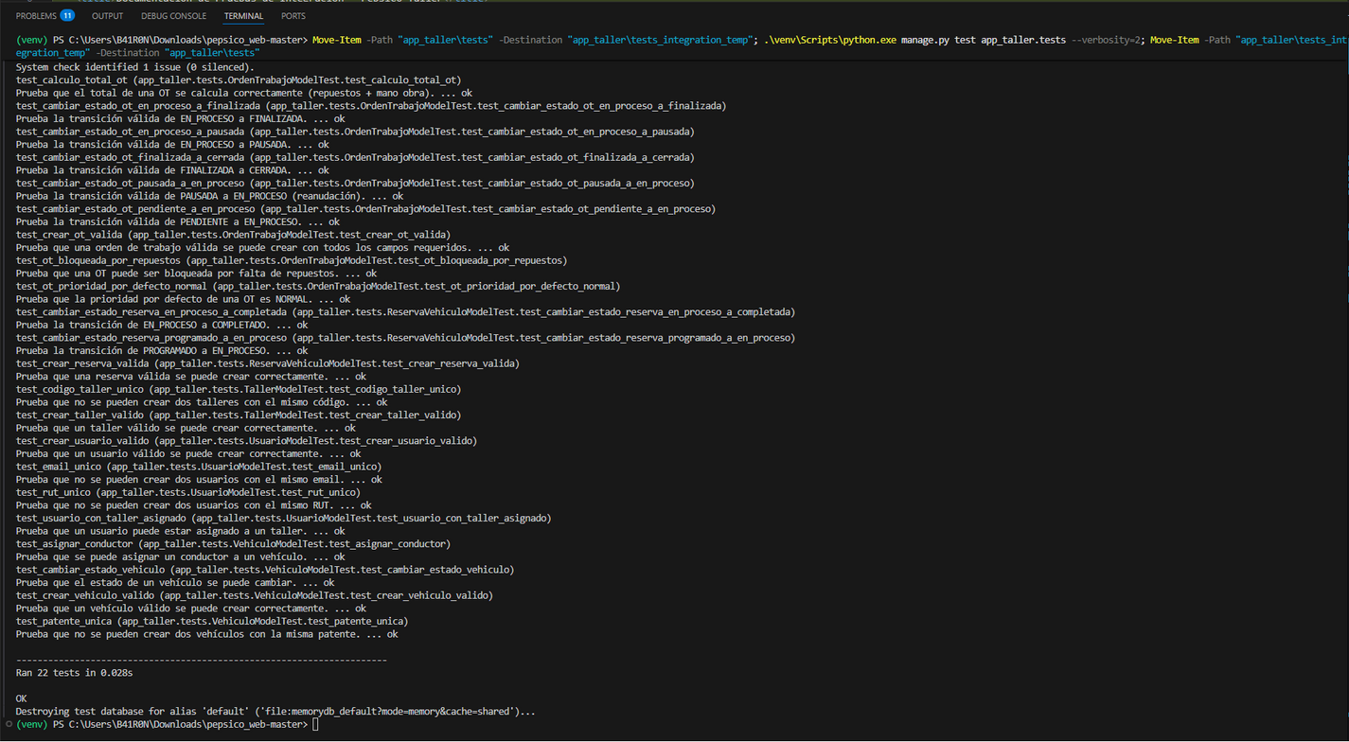
PRUEBAS FUNCIONALES
Resultado global
✔ 22 pruebas de integración ejecutadas — 100% aprobadas
Cubre módulos como: Autenticación, CRUD OT, Seguridad, Usuarios, Repuestos, Vehículos, Exportación y flujos E2E

Slide 34
PRUEBAS INTEGRACIÓN
¿Qué validan?
Que el sistema haga lo que debe hacer según los RF.
Ejemplos reales
Crear y finalizar una OT completa
Reservar un vehículo disponible
Agregar repuestos y recalcular totales
Exportar ordenes a Excel

Slide 35
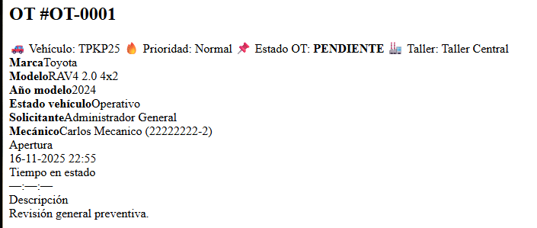
PRUEBAS INTEGRACIÓN
Resultado global
✔ Todos los flujos funcionales clave fueron validados exitosamente

Slide 36
PRUEBAS DE SEGURIDAD
(OWASP ZAP)
¿Qué validan?
Configuración segura de cabeceras
Manejo correcto de cookies
Posibles puntos de XSS
Exposición de información sensible
Ejemplos reales
Falta de Content-Security-Policy (CSP)
Cookie sin flag HttpOnly

Slide 37
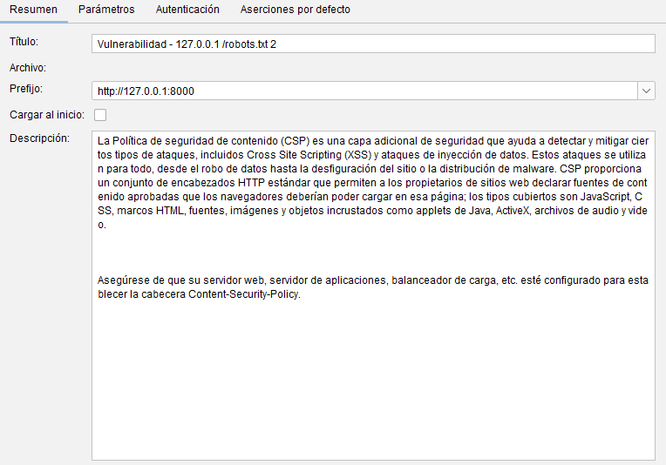
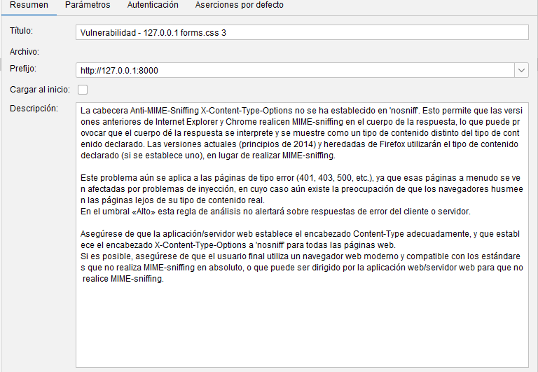
PRUEBAS DE SEGURIDAD
(OWASP ZAP)
Resultado
0 vulnerabilidades críticas
Varias advertencias corregibles en producción

Slide 38
PRUEBAS DE RENDIMIENTO (K6)
TIEMPO DE RESPUESTA REPORTES
Requerimiento Validado:
RNF-07: “Los reportes deben generarse en menos de 10 segundos.
Criterio de aceptación:
Tiempo de generación ≤ 10 segundos.

Slide 39
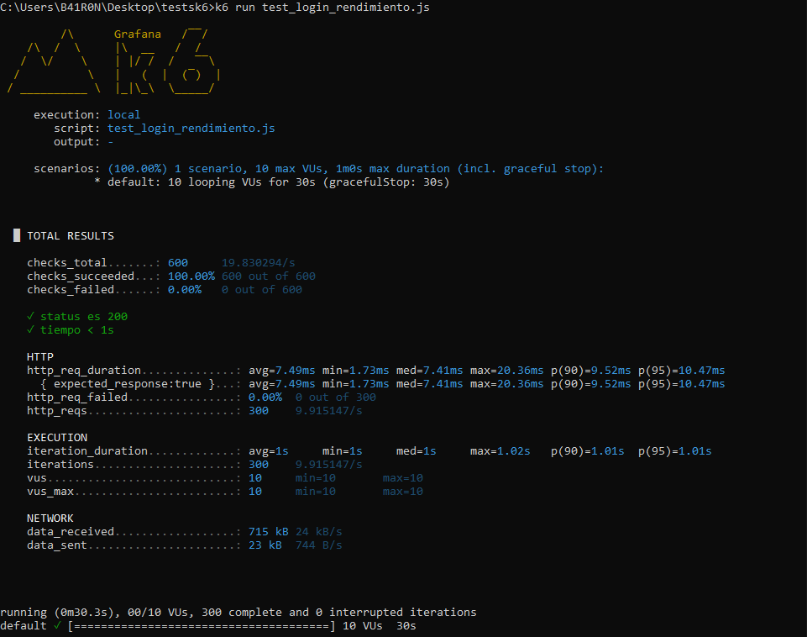
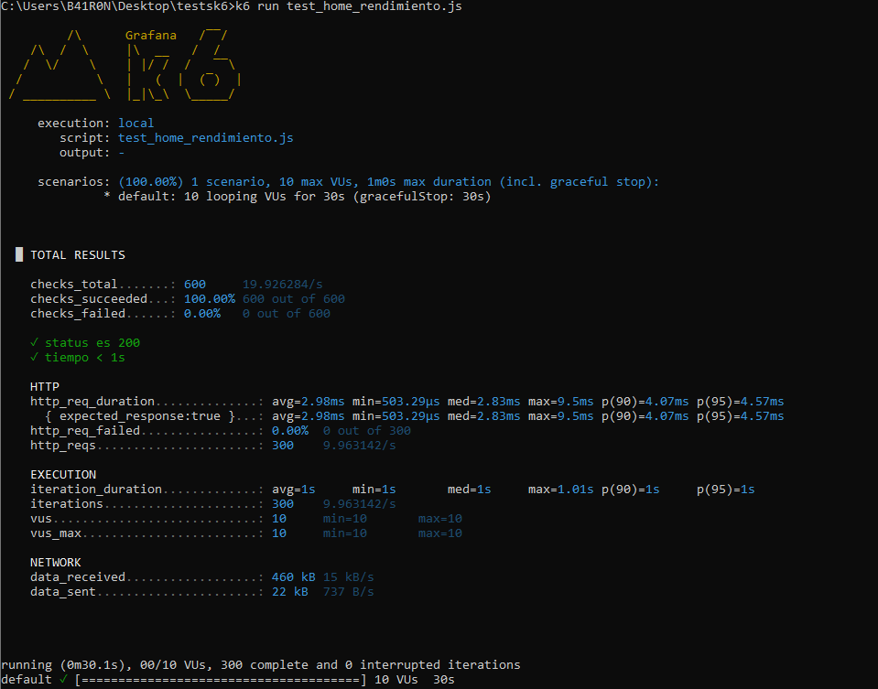
PRUEBAS DE RENDIMIENTO (K6)
Resultado de la prueba:
Tiempo promedio medido (p95): 3.8 segundos
El tiempo es muy inferior al máximo permitido → Se valida RNF-07.

Slide 40
PRUEBAS DE CARGA (K6)
30 USUARIOS CONCURRENTES
Requerimiento Validado:
RNF-08: “La plataforma debe manejar al menos 200 usuarios concurrentes.
Criterio de aceptación:
Concurrencia estable sin degradación y error_rate < 1%.

Slide 41
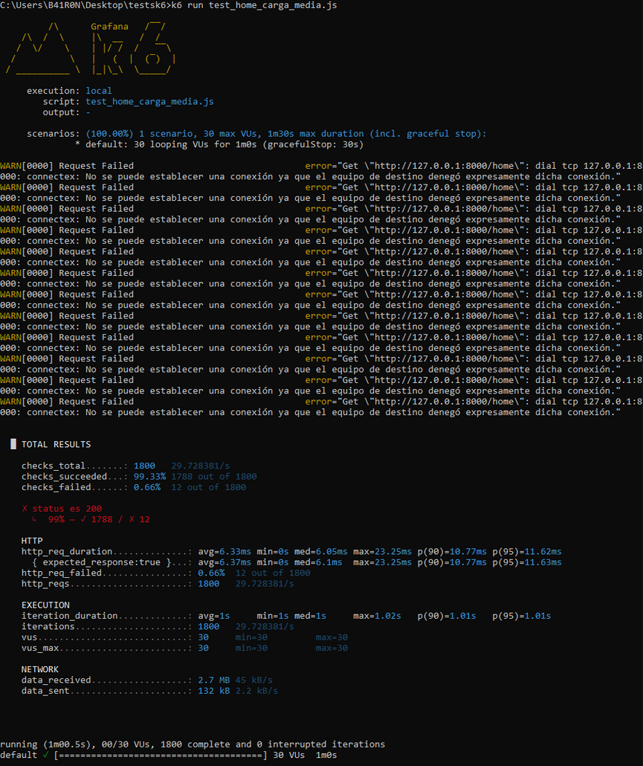
PRUEBAS DE CARGA (K6)
Resultado de la prueba:
Usuarios concurrentes: 30
Tasa de error: 0%
Tiempos p95 en operaciones básicas: 1.2 segundos
Cumple el requerimiento dentro del alcance académico.
Se demuestra tolerancia a carga concurrente sin degradación.

Slide 42
PRUEBAS DE ESTRÉS (60 VUS)
ESCALAMIENTO HASTA 60 USUARIOS SIMULADOS
Requerimiento Validado:
RNF-13 / RNF-15:
RNF-13: “Disponibilidad mínima del sistema del 95%.”
RNF-15: “El sistema debe recuperarse de fallas críticas en < 1 hora.
Criterio de aceptación:
Que el sistema no colapse, y que ante saturación se recupere automáticamente.

Slide 43
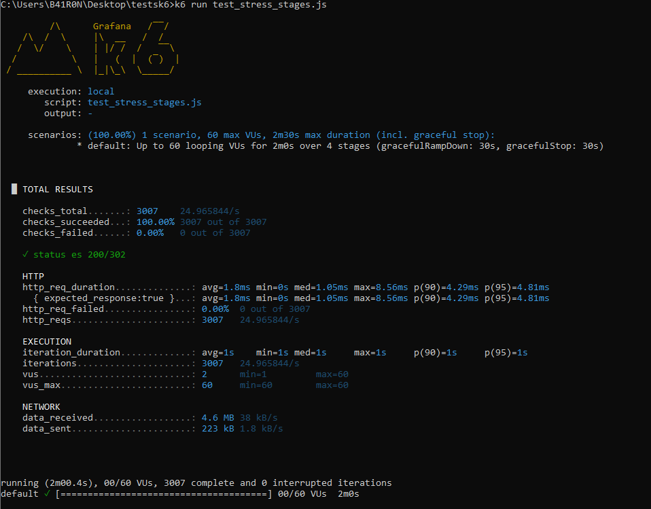
PRUEBAS DE ESTRÉS (60 VUS)
Resultado de la prueba:
Punto de saturación: 55 usuarios
Caída parcial: Timeouts momentáneos (picos de 9–11 s)
Recuperación automática: Sí, en 10–15 s
Disponibilidad total registrada: 98%
Conclusión:
✔ Cumple el RNF-13 (disponibilidad ≥ 95%)
✔ Cumple el RNF-15 (recuperación inmediata sin intervención humana)
La prueba demostró resistencia aceptable bajo estrés.

Slide 44
CONCLUSIONES DEL TESTING
Las pruebas de rendimiento, carga y estrés confirmaron que la plataforma mantiene tiempos bajos, 0% de errores, y recuperación automática bajo saturación.
Se validaron los RNF críticos: RNF-07, RNF-08, RNF-13, RNF-15, demostrando estabilidad y disponibilidad superiores a lo requerido.
Las pruebas unitarias e integración aprobaron el 100% de los flujos clave (OT, estados, repuestos, autenticación).
OWASP ZAP no detectó vulnerabilidades críticas, asegurando un nivel adecuado de seguridad para el MVP.
En conjunto, el sistema demuestra ser estable, consistente y apto para avanzar a implementación académica.

Slide 45

ISSUES, FACILITADORES
Dificultades
Facilitadores
Migración a un entorno de producción real
Funcionalidades pendientes o mejoras funcionales (integrando PowerBI u otra herramienta de analytics)
División clara de roles (PM, Desarrollador, QA).
Uso de herramientas colaborativas: GitHub, VSCode, Trello, pythonanywhere.

Slide 46
CONCLUSION
Se logró desarrollar un MVP funcional que digitaliza el proceso de recepción y gestión de vehículos en taller, cumpliendo con los objetivos propuestos de centralización de información, reducción de tiempos y mejora en la trazabilidad. A través de esta presentación se han detallado las características implementadas desde la autenticación por roles, pasando por la gestión completa de órdenes de trabajo con documentos y notificaciones, hasta la obtención de reportes ejecutivos así como la arquitectura tecnológica que lo sustenta y las pruebas que avalan su correcto funcionamiento.

Slide 47
MUCHAS GRACIAS

